Slide 1



计算机系统结构
第五章 存储子系统
信息与软件工程学院
School of Information and Software Engineering

Slide 2


1
概述
主要内容
2
半导体存储原理
3
主存储器组织
4
磁表面存储器
5
计算机三级存储体系

Slide 3
5.1 概述
01.
存储子系统的层次结构
02.
存储器分类
03.
主要技术指标

Slide 4

一、存储子系统的层次结构
存储器是用来存放大量程序与数据的计算机部件。
对存储器的基本要求：容量大、速度快、成本低
因存储器与CPU工作速度不匹配，造成了计算机的“瓶颈”问题。
解决“瓶颈”的方法：
1）改进制造工艺，寻求新的存储机理；
2）采用分层结构满足对存储系统不同方面的要求。
典型三级存储结构：高速缓存(Cache)-主存-外存。

Slide 5
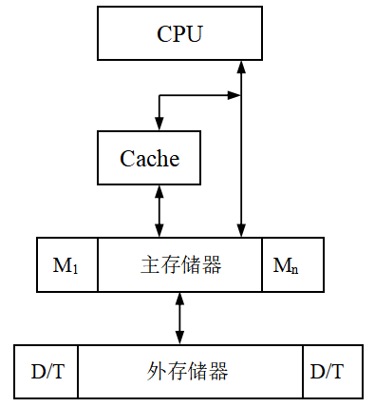
一、存储子系统的层次结构
三级存储结构

Slide 6
一、存储子系统的层次结构
1、外存储器
存放需要长期保存、但暂不使用的大量程序与数据。
特点：速度较慢，容量很大、成本低
程序与数据只有进入主存才能真正运行，外存储器用作后援；
外存储器分为联机外存和脱机外存

Slide 7
一、存储子系统的层次结构
2、主存储器
能由CPU直接编程访问，存放当前CPU需要执行的程序与需要处理的数据。
特点：存取速度较快，容量有限
对主存储器的基本要求：
(1)随机访问
(2)工作速度快
(3)具有一定的存储容量

Slide 8
一、存储子系统的层次结构
3、高速缓存
存放即将要使用的程序与数据，作为主存中当前活跃信息的副本。
特点：速度最快，容量很小，成本高
有效缓解访存的瓶颈问题

Slide 9
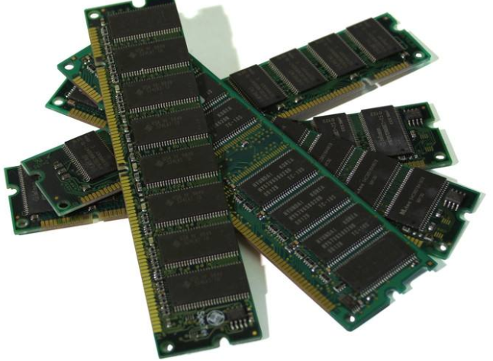
二、存储器分类
1、按存储介质分类
(1)半导体存储器
由集成电路工艺制成各种存储芯片,用作主存、Cache等。
TTL型
双极型
速度很快、功耗大、容量小
ECL型
制作工艺
静态MOS
MOS型
动态MOS

Slide 10
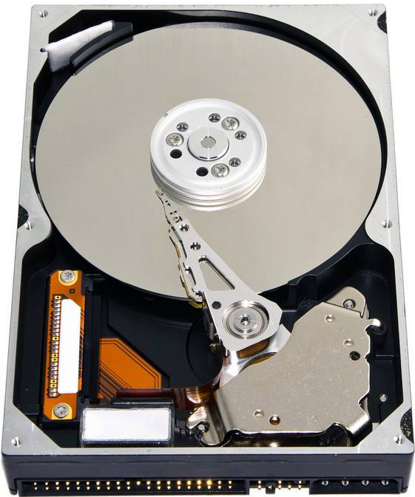
二、存储器分类
(2)磁表面存储器
利用磁层上不同方向的磁化区域表示信息。
容量大，速度慢，主要用作外存；
非破坏性读出，长期保存信息；
磁带、磁卡、软盘、磁盘等。

Slide 11
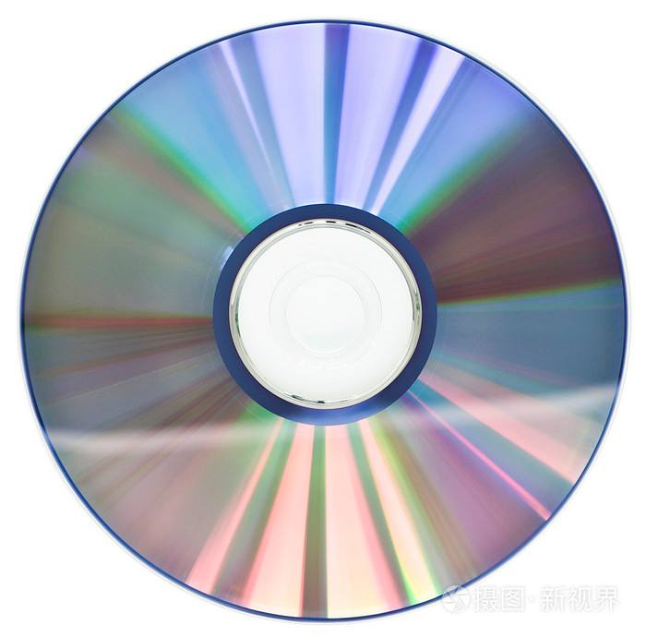
二、存储器分类
(3)光盘存储器
利用光斑的有无表示信息。
容量大，非破坏性读出，长期保存，速度慢，作外存。
1）只读型光盘（CD-ROM）
2）写入式（只能写一次）光盘（WORM）
3）可擦除/重写型（可逆式）光盘

Slide 12
二、存储器分类
2、按访问方式分类
(1)随机访问存储器（RAM：random access memory）
特点：
① 可按地址随机访问任一存储单元；
② 访问各存储单元所需时间相同，与地址无关；
主存、高速缓存都是随机访问存储器。

Slide 13
二、存储器分类
随机访问存储器根据读写特性分类：
RWM(可读可写)：SDR，DDR等
易失性（断电内容丢失）
固存：用户不能编程
PROM：用户可一次编程
EPROM：用户可多次编程（紫外线擦除）
EEPROM：用户可多次编程（电擦除）
Flash Memory（闪存）：快擦可重写
ROM(只读)
非易失性

Slide 14
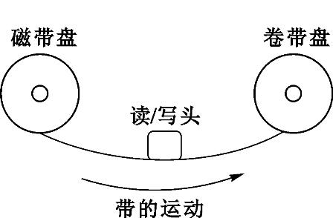
二、存储器分类
(2)顺序访问存储器（SAM:sequential access memory）
信息按顺序存放，访问时间与信息存放位置有关。
磁带是采取顺序存取方式的存储器。
等待操作
读/写操作
两步操作

Slide 15
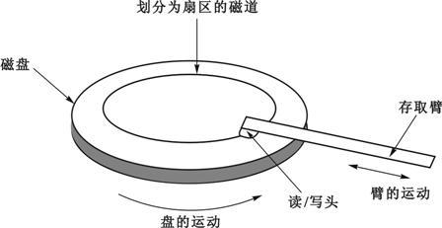
二、存储器分类
(3)直接访问存储器（DAM）:direct access memory
访问时读/写部件先直接指向一个小区域，再在该区域内顺序查找。访问时间与数据位置有关。
定位(寻道)操作
等待(旋转)操作
读/写操作
三步操作

Slide 16
三、存储器技术指标
存取时间(访问时间，T_{A})：
启动读/写操作到完成该操作所需时间；
存取周期(T_{M})：
连续两次独立访存所需的最小时间间隔；通常T_{M} >T_{A}
数据传输率（DTR，带宽）：
单位时间内对存储器读\写的数据量（KB/s或MB/s）

Slide 17
三、存储器技术指标
顺序访问存储器速度指标
平均等待时间（ms）
数据传输率（MB/s）
直接访问存储器速度指标
平均定位(平均寻道)时间(ms)
平均等待(平均旋转)时间(ms)
数据传输率(MB/s)

Slide 18
5.2 半导体存储原理
01.
静态MOS存储元与芯片（SRAM）
02.
动态MOS存储元与芯片（DRAM）

Slide 19
存储元：能够表示一位二进制的“0”、“1”两种状态，且具有记忆功能的物理器件
存储单元：若干存储元构成一个存储单元
按信息存储原理分类：
静态存储器SRAM（静态MOS型）,不需刷新
动态存储器DRAM（动态MOS型），需定期刷新

Slide 20
一、静态MOS存储元与芯片（SRAM）
1、六管单元电路结构（存储元）
依靠双稳态电路内部交叉反馈的机制存储信息。
Vcc
双稳态电路
W
W
T1，T2为记忆管
T3
T4
T5
A
B
T6
“0”：T1导通，T2截止
“1”：T1截止，T2导通
T1
T2
B₁
A₁
Z
T1、T3：MOS反相器
Z：字线，选择存储单元
触发器
T2、T4：MOS反相器
W、W:
位线，读/写操作
T5、T6：控制门管

Slide 21
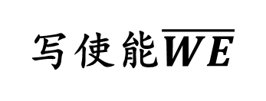
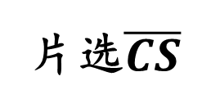
一、静态MOS存储元与芯片（SRAM）
2、存储芯片
(1) SRAM芯片2114 （1K×4位）
Vcc A7 A8 A9 D0 D1 D2 D3 WE
18
10
2114（1K×4）
1
9
地址端：A9~A0（入）
数据端：D3~D0（入/出）
A6 A5 A4 A3 A0 A1 A2 CS GND
= 0 选中芯片
= 1 未选中芯片
片选$\overline{CS}$
控制端：
= 0 写
= 1 读
写使能$\overline{WE}$
电源、地

Slide 22
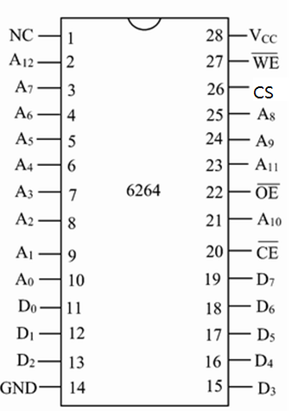


一、静态MOS存储元与芯片（SRAM）
(2) SRAM芯片6264
特点
8K*8位，CMOS工艺
典型存取时间200ns
引脚含义：
A0-A12为地址线;
D0-D7为数据线；
$\overline{CE}$、CS是片选线;
$\overline{OE}$是读允许线; $\overline{WE}$是写允许线
NC表示空端
(CS₂)
($\overline{{CS}_{1}}$)

Slide 23
二、动态MOS存储元与存储芯片
1、基本存储原理
依靠电容存储电荷的原理存储信息。
2、动态存储器刷新
电容存在泄漏通路，电容上的电荷通过泄漏电路放电，使存储的信息丢失。
为此，每隔一定时间后就需要对存1的电容重新充电，称为刷新。

Slide 24

二、动态MOS存储元与存储芯片
3、四管单元电路（存储元）
1）组成
T₁、T₂：记忆管
C₁、C₂：柵极电容
T₃、T₄：控制门管
Z：字线
$\overline{W}$、 $W$：位线
2）定义
“0”：T₁导通，T₂截止（C₁有电荷，C₂无电荷）；
“1”：T₁截止，T₂导通（C₁无电荷，C₂有电荷）。
W
W
T3
A
B
T4
B1
A1
T1
T2
C1
C2
Z

Slide 25
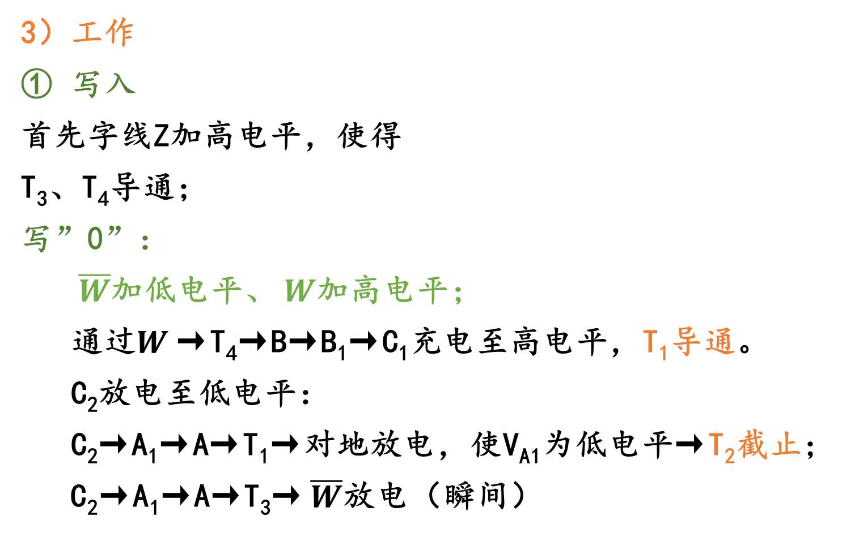
二、动态MOS存储元与存储芯片
3）工作
① 写入
首先字线Z加高电平，使得 T₃、T₄导通；
写”0”：
$\overline{W}$加低电平、 $W$加高电平；
通过$W$→T₄→B→B₁→C₁充电至高电平，T₁导通。
C₂放电至低电平：
C₂→A₁→A→T₁→对地放电，使V_{A1}为低电平→T₂截止； C₂→A₁→A→T₃→ $\overline{W}$放电（瞬间）
W
W
T3
A
B
T4
T1
B1
A1
T2
C1
C2
Z

Slide 26

二、动态MOS存储元与存储芯片
写”1”：
$\overline{W}$加高电平、 $W$加低电平；
$\overline{W}$→T₃→A→A₁→C₂充电至高电平,T₂导通；
C₁放电至低电平：
C₁→B₁→B→T₂→对地放电，使V_{B1}为低电平→T₁截止；
C₁→B₁→B→T₄→对$W$放电(瞬间)。
W
W
T3
A
B
T4
T1
B1
A1
T2
C1
C2
Z

Slide 27

二、动态MOS存储元与存储芯片
② 读出
先对位线$W$、 $\overline{W}$充电至高电平；
然后对字线Z加高电平，
使T₃、T₄导通。
读”0”：
因C₁有电荷, $\overline{W}$→T₃→A→T₁→对地放电，即$\overline{W}$上有电流通过，放大后作为0信号读出； 同时， $W$→T₄→B→B₁→C₁充电至高电平，补充泄漏掉的电荷。
W
W
T3
A
B
T4
T1
B1
A1
T2
C1
C2
Z

Slide 28

二、动态MOS存储元与存储芯片
读”1”：
C₂上有电荷, $W$→T₄→B→T₂→对地放电，即$W$上有电流通过，放大后作为1信号读出； 同时, $\overline{W}$→T₃→A→A₁→C₂充电至高电平，补充泄漏掉 的电荷。
四管单元为非破坏性读出，且读出过程为刷新过程。
W
W
T3
A
B
T4
T1
B1
A1
T2
C1
C2
Z

Slide 29
二、动态MOS存储元与存储芯片
③ 保持
字线Z加低电平时，T₃、T₄断开，基本上无放电回路，仅存在泄漏电流，信息可暂存一定时间，需定期刷新。
W
W
T3
A
B
T4
T1
B1
A1
T2
C1
C2
Z

Slide 30
二、动态MOS存储元与存储芯片
4、单管单元
组成 C：记忆单元 T：控制门管 Z：字线 W：位线
定义
“0”：C放电至低电平V₀ “1”：C充电至高电平V₁
W
Z
T
C

Slide 31
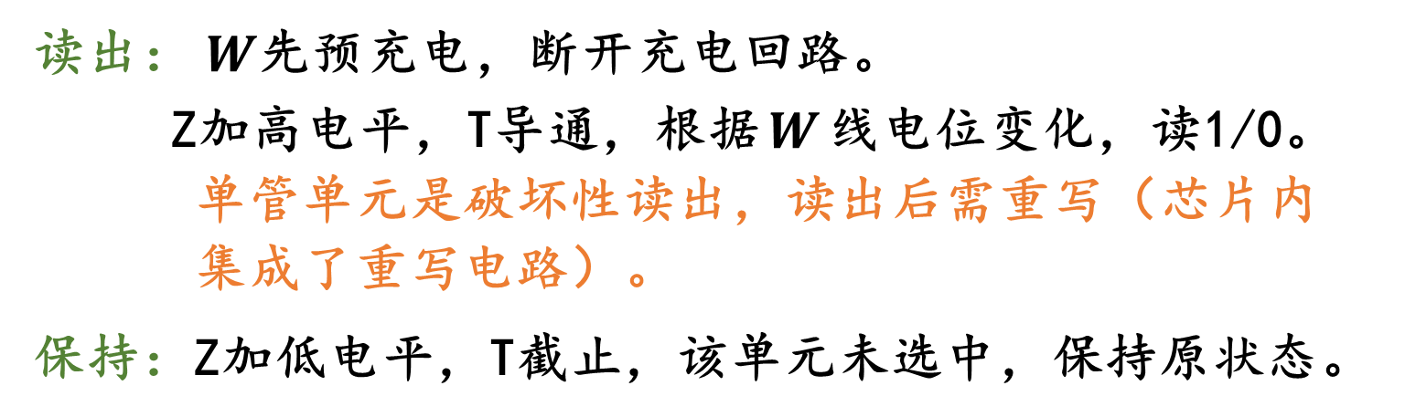
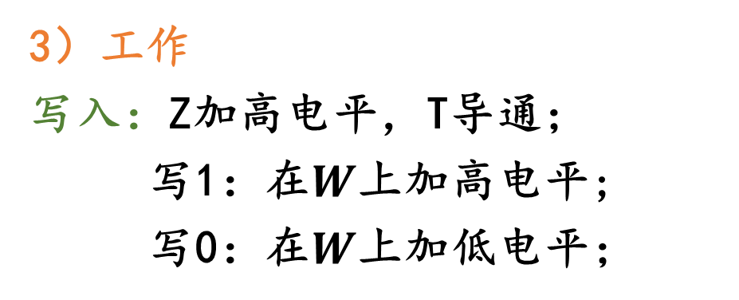
二、动态MOS存储元与存储芯片
W
3）工作
写入：Z加高电平，T导通；
写1：在$W$上加高电平;
写0：在$W$上加低电平；
Z
T
C
读出： $W$先预充电，断开充电回路。
Z加高电平，T导通，根据$W$线电位变化，读1/0。
单管单元是破坏性读出，读出后需重写（芯片内
集成了重写电路）。
保持：Z加低电平，T截止，该单元未选中，保持原状态。

Slide 32
二、动态MOS存储元与存储芯片
5.存储芯片2164
Vcc CAS Do A6 A3 A4 A5 A7
地址端：
A7～A0（入）
16
2164（64K×1）
9
分时复用
1
8
Di（入）
数据端：
Do（出）
NC Di WE RAS A0 A1 A2 GND
= 0 写
写使能WE
= 1 读
控制端：
=0时A7～A0为行地址
行选RAS
(高8位地址)
片选
(低8位地址)
=0时A7～A0为列地址
列选CAS
其他：Vcc(电源)、 GND(地)
1脚(NC)未用，或在新型号中用于片内自动刷新。

Slide 33
谢谢观看
计算机系统结构
信息与软件工程学院
School of Information and Software Engineering

